Slide 1


2020
www.partnermk.ru
Ведущий российский производитель ингредиентов для пищевой и кормовой промышленности
раскрывая потенциал растительного сырья, создаем натуральные и качественные ингредиенты для здоровья и пользы

Slide 2
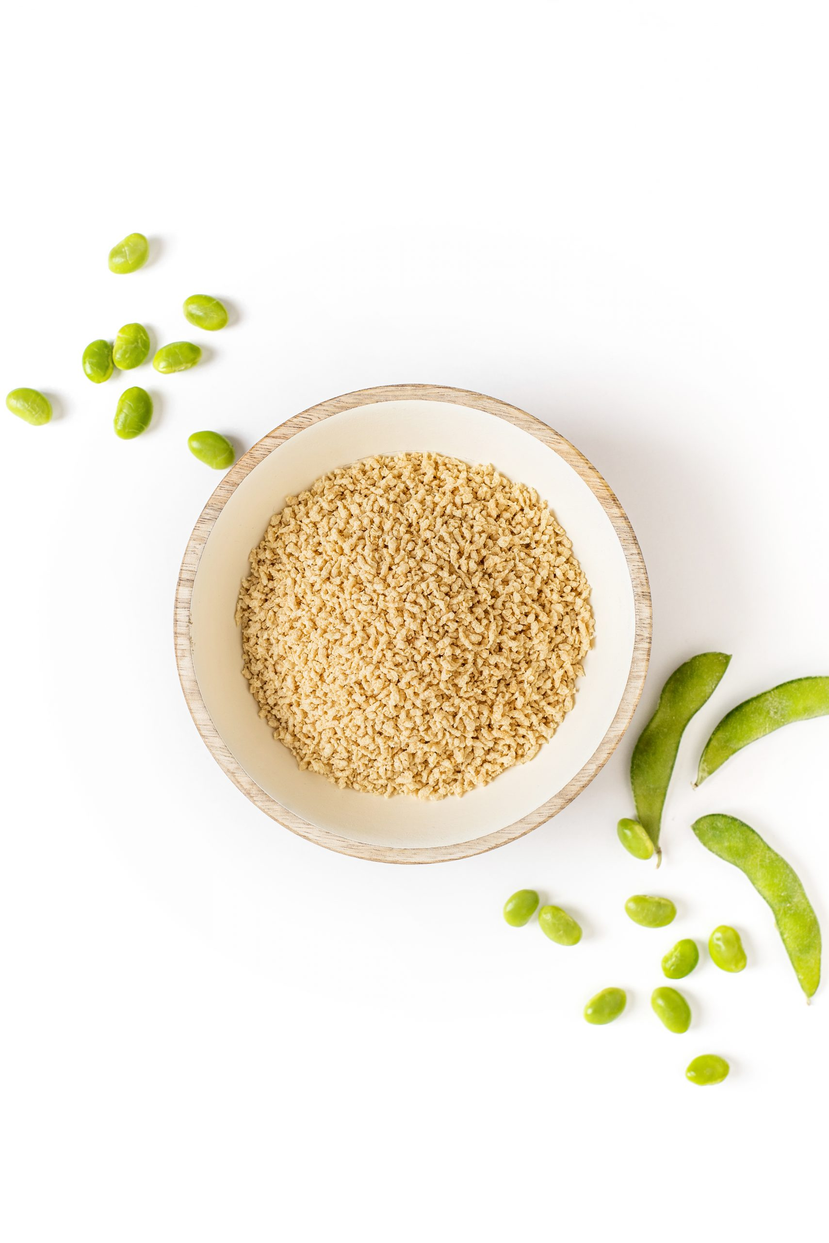
Кто мы
Партнер-М — ведущий российский производитель пищевых и кормовых ингредиентов. С 2005 года мы специализируемся на глубокой переработке растительного сырья, являясь компанией №1 по производству текстурированных и концентрированных продуктов из бобового, злакового и овощного сырья, панировок, крахмальных продуктов, а также большого ассортимента ингредиентов для всех отраслей пищевой промышленности.
Наша миссия
Миссия Партнер-М – раскрывать потенциал растительного сырья с помощью «зеленых» технологий, создавая натуральные и качественные ингредиенты для здоровья и пользы.

Slide 3








Принципы работы
Мы работаем в важнейшей сфере человеческой деятельности — в сфере питания. Обеспечивая потребность людей и животных в пище, мы ставим во главу своей работы качество, безопасность, разнообразие и доступность наших ингредиентов.
Натуральность
Зеленые технологии
Поддержание устойчивости окружающей среды
Польза для здоровья
Our Devices
Халяль
Кошер
Не ГМО
Чистая этикетка

Slide 4
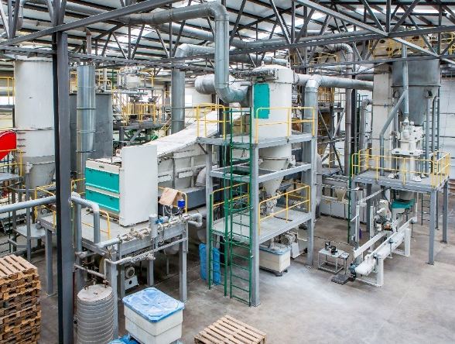
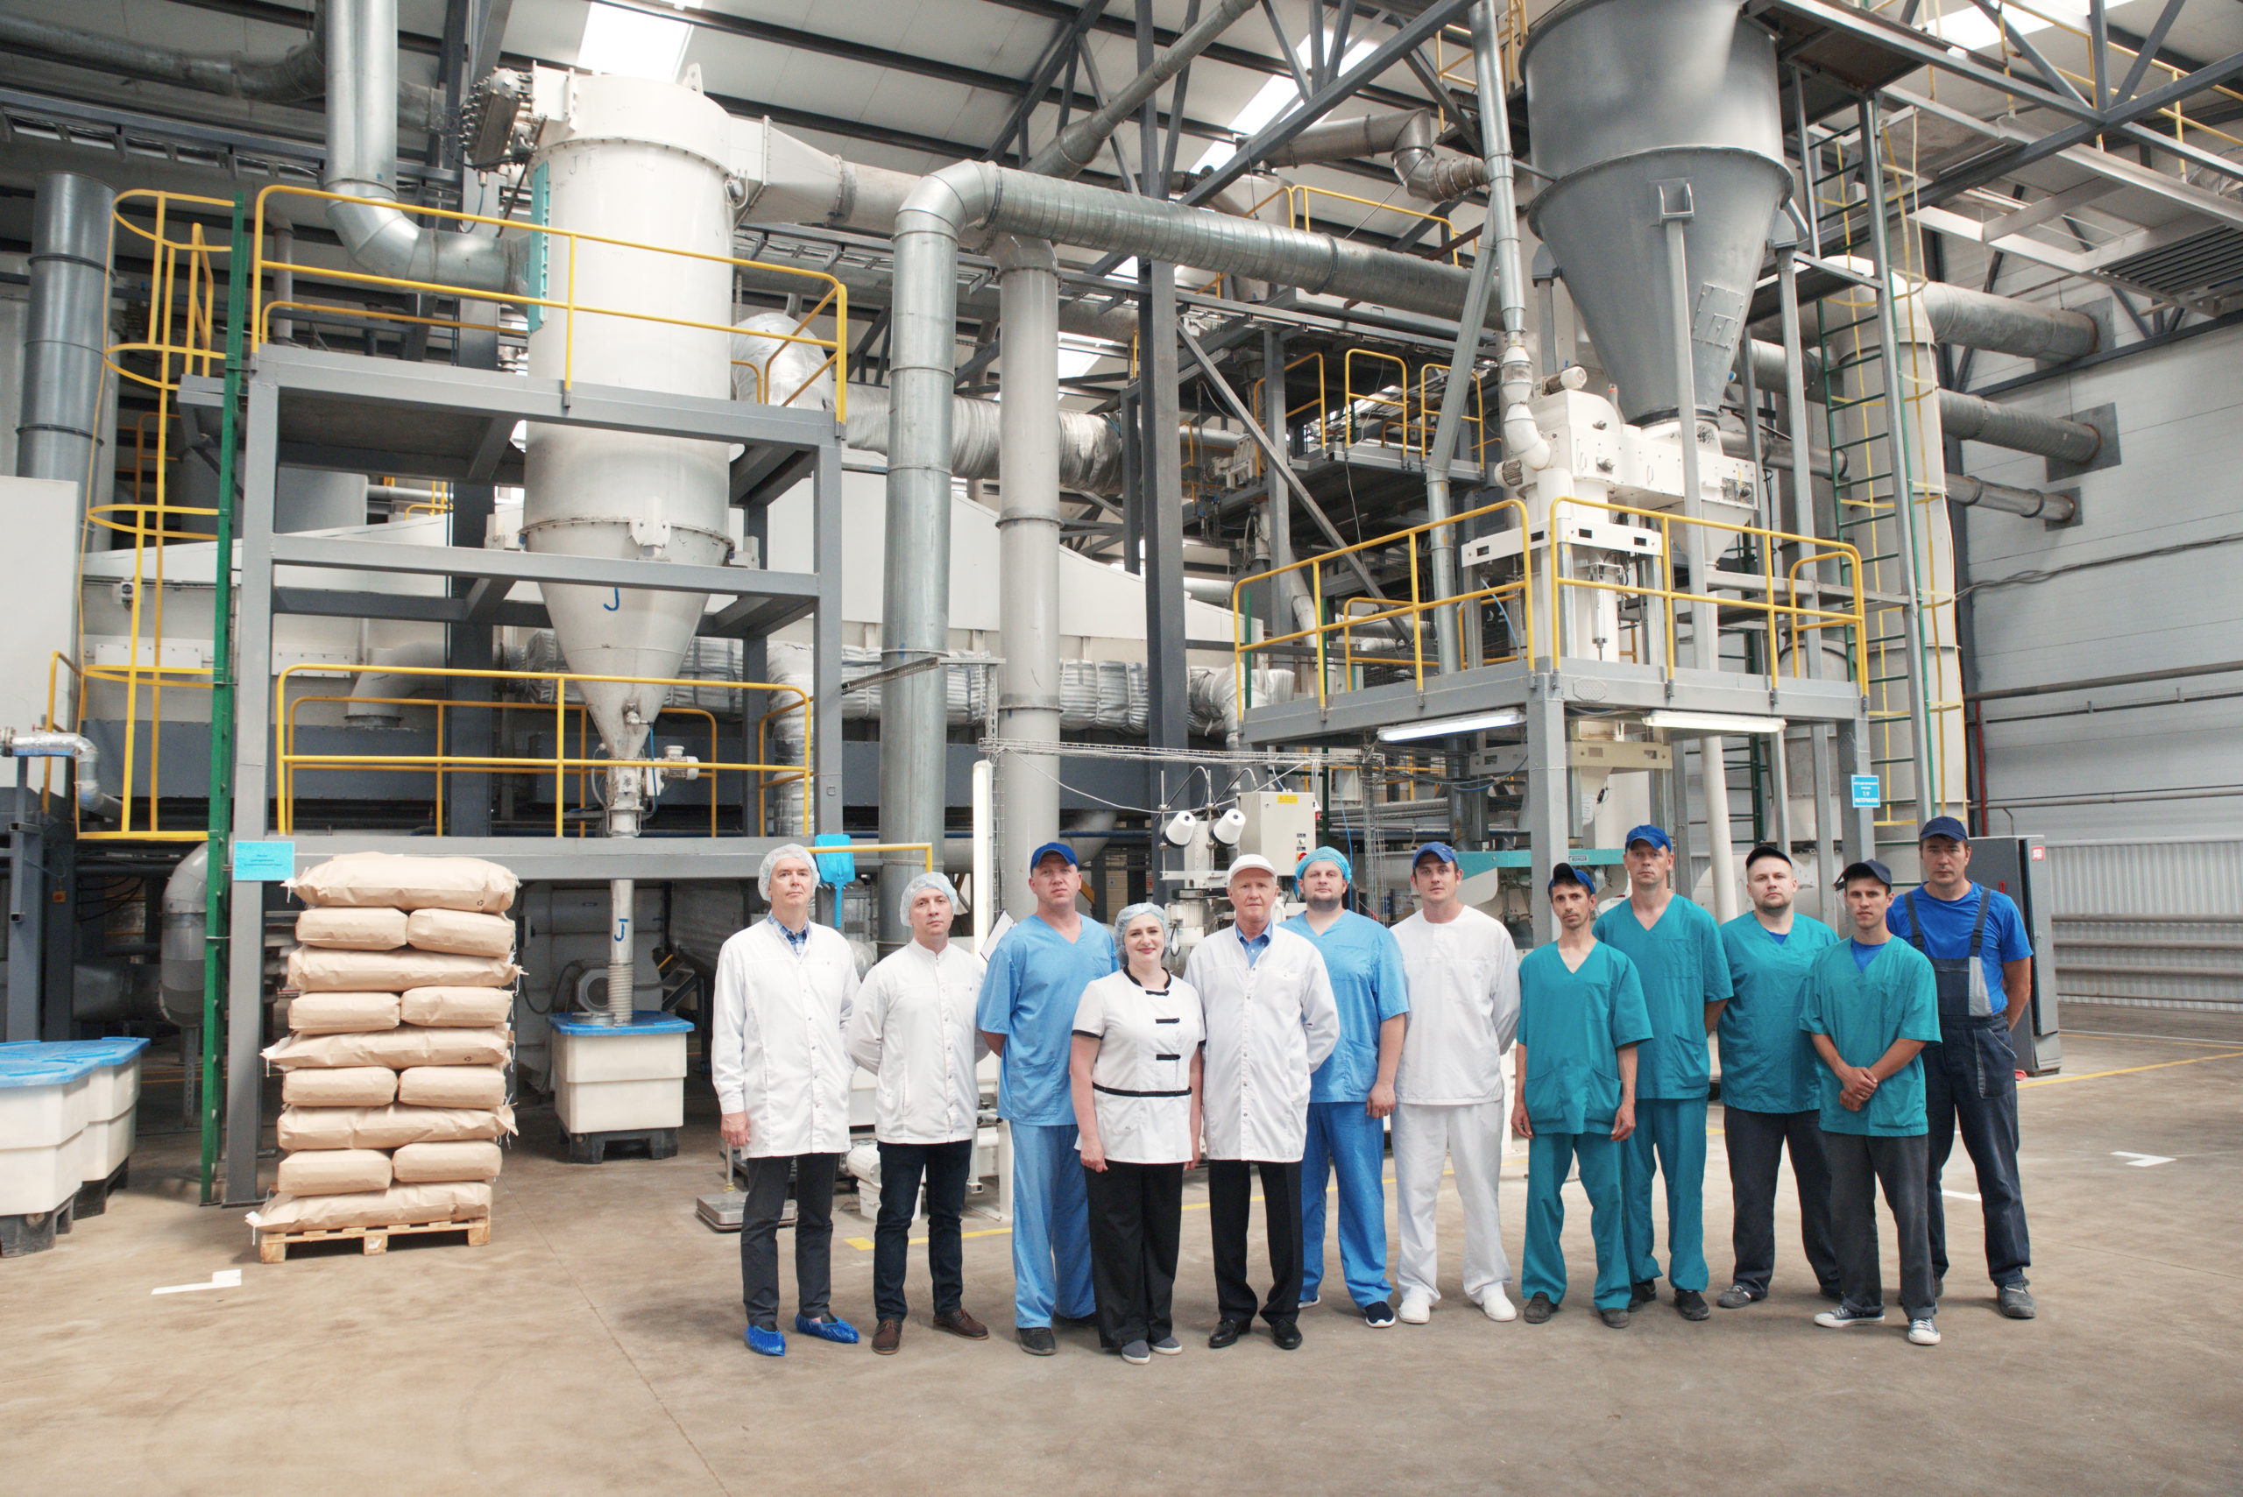
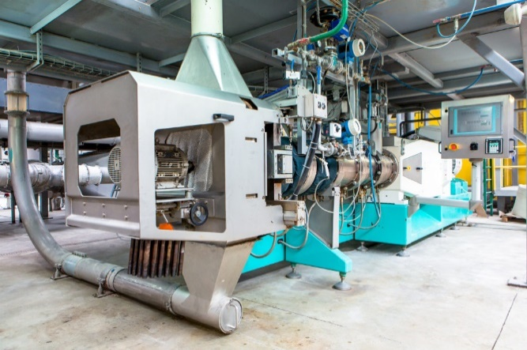
Производство
К 2020 году общая производственная мощность компании составляет 50.000 тонн пищевых ингредиентов в год.
Наш завод оснащен передовым, высокотехнологичным и высокоавтоматизированным оборудованием иностранного и отечественного производства, которое позволяет нам создавать экструзионные, крахмальные, концентрированные и смесевые продукты наилучшего качества.
Наши ингредиенты создаются на базе собственного департамента разработок и защищены патентами в России и за рубежом. Получаемые белки и крахмалы в наших продуктах имеют усовершенствованные характеристики и улучшенный функционал, так необходимые в пищевой и кормовой отраслях. Расширяя свои производственные мощности, Партнер-М также активно развивает новые для себя направления — растительные альтернативы мясу для рынка B2C и кормовые ингредиенты для сельскохозяйственных и домашних животных.
Наше производство ориентировано на зеленые технологии, которые обеспечивают соблюдение принципов сознательного отношения к природе, окружающей среде и потребителю.

Slide 5
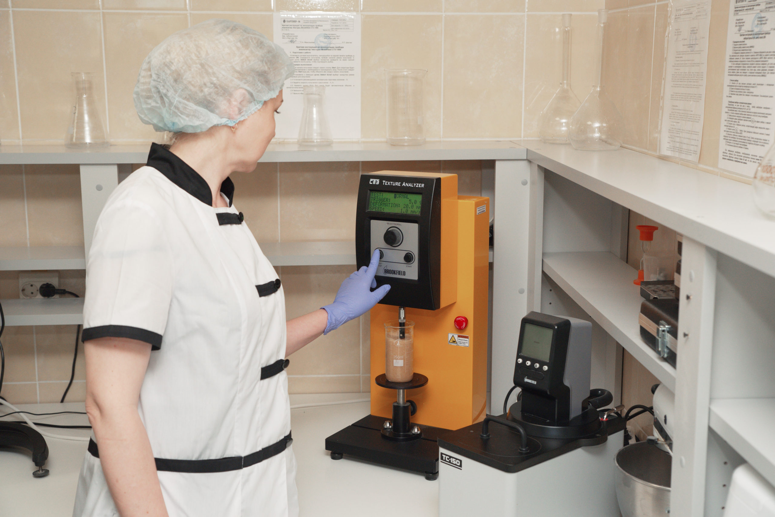
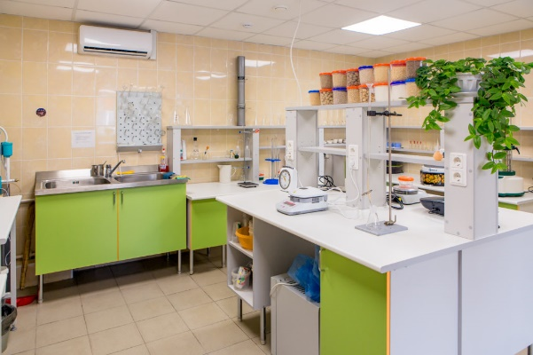
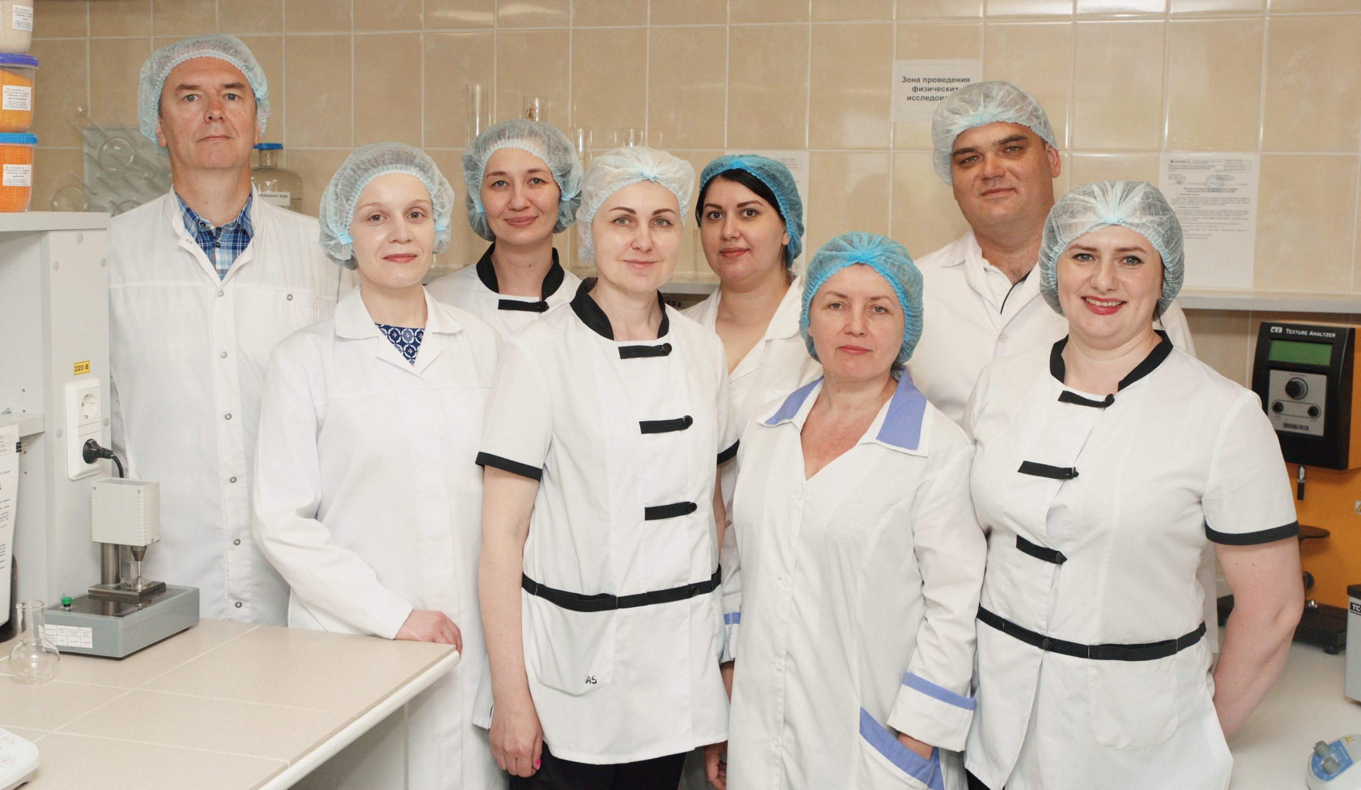
Лаборатория
На предприятии Партнер-М внедряются мировые стандарты ведения бизнеса: наша продукция сертифицирована в соответствии с требованиями менеджмента пищевой безопасности ISO 22000 и HACCP, а также имеет сертификаты Halal и Kosher.
Мы работаем только с проверенными поставщиками не-ГМО сырья, используя только российскую сою, пшеницу, горох и другие растительные культуры. Имея хорошо оснащенную современную лабораторию, мы осуществляем самостоятельную сквозную проверку от входящего сырья до конечного продукта и гарантируем высокое качество всех выпускаемых ингредиентов.
Постоянно совершенствуя свои знания, мы сотрудничаем в авторитетными российскими и зарубежными лабораториями, а также ведущими пищевыми и биохимическими институтами.

Slide 6
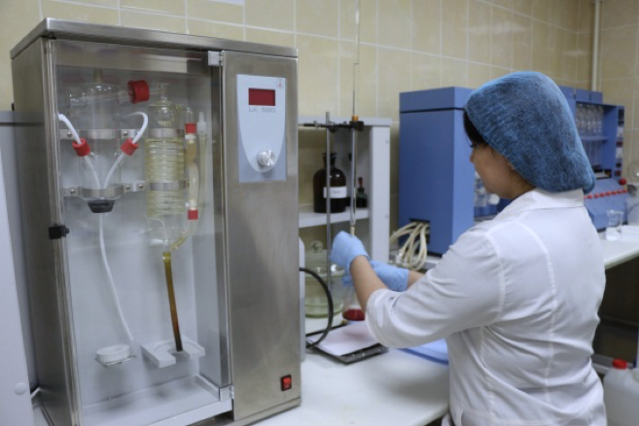
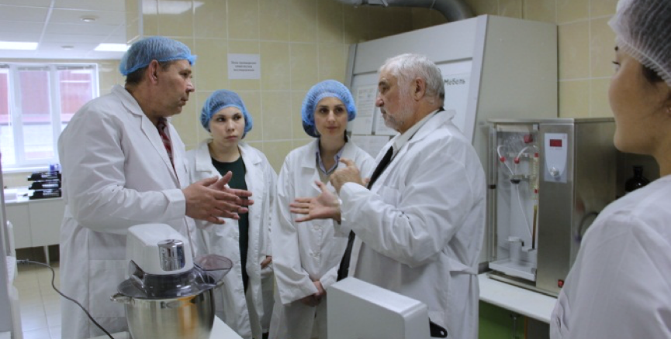
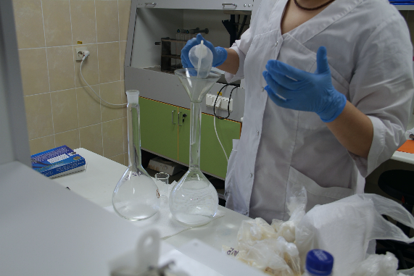
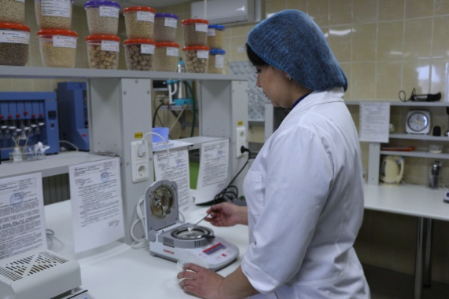
R&D отдел
Мы гордимся своим высокоинтеллектуальным креативным исследовательским центром, ведущим разработки по созданию новых продуктов и технологических решений, уникальных для отечественного и зарубежного рынка
Сотрудничая с ведущими научными и исследовательскими организациями, научно-технологическая группа нашей компании разрабатывает инновационные решения для пищевой и кормовой промышленностей. В процессы производства новых ингредиентов внедряем наиболее передовые и перспективные технологические процессы

Slide 7
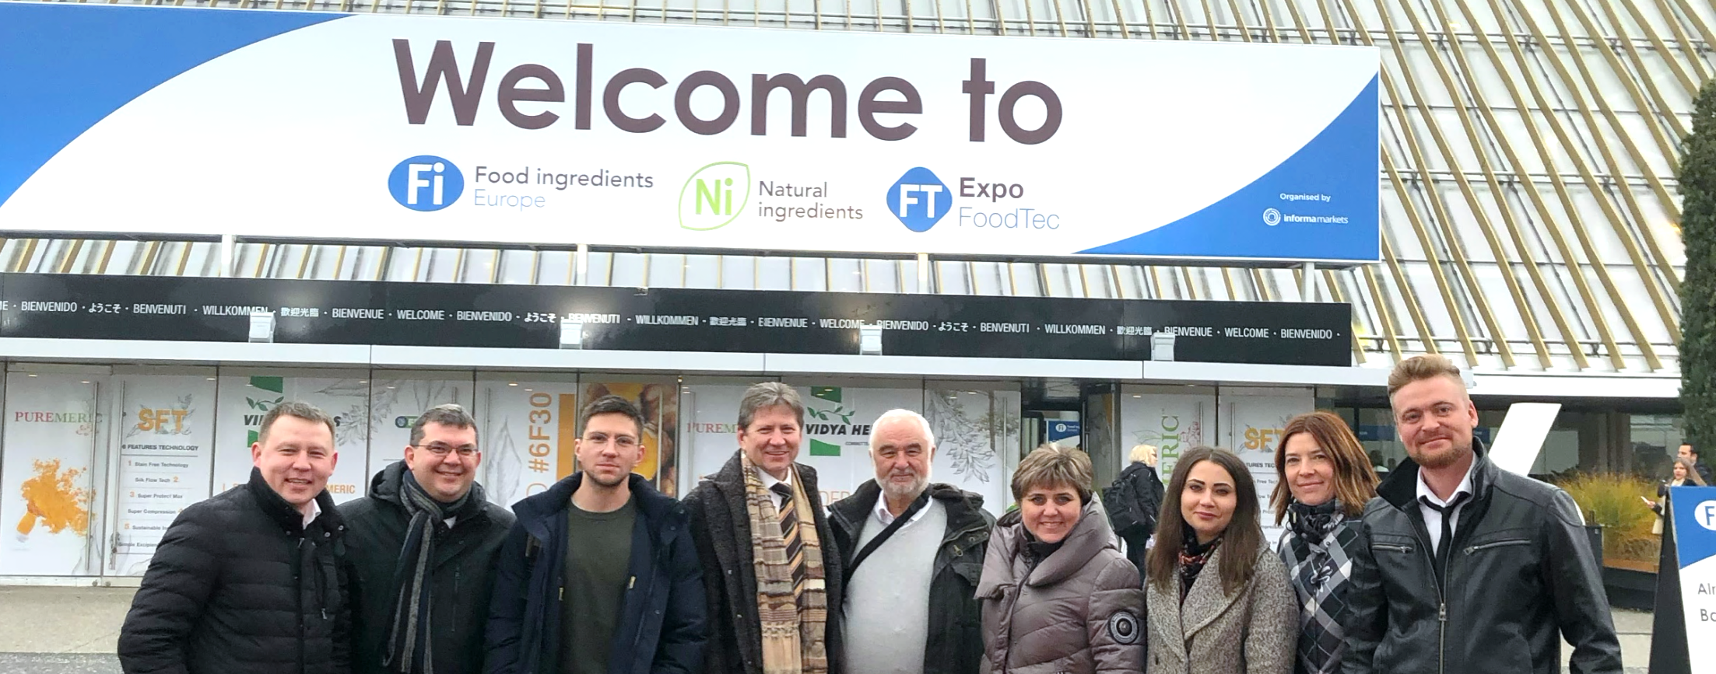
WRITE A TITLE IN THIS SECTION
Our Common
Services
Международная работа
Продукция компании востребована на международном рынке, что свидетельствует о высоком качестве и
конкурентоспособности нашей продукции на мировом уровне. Компания имеет деловых партнеров в разных
странах мира, поставляя продукцию не только во все регионы России, СНГ и Европу, а также в Корею, Вьетнам и Японию.
Мы постоянно отслеживаем новости ингредиентного рынка, участвуя и посещая российские и международные
выставки, специализированные форумы и научные конференции. Будучи отлично информированными о состоянии современного рынка ингредиентов, мы предлагаем потребителю продукцию, отвечающую всем самым актуальным трендам пищевой индустрии.

Slide 8

Профессиональное признание
Наша продукция высоко оценена не только потребителями, но и экспертами пищевой отрасли.
Партнер-М всегда в числе лауреатов и финалистов
престижнейших национальных и международных наград и
премий.
Каждая новая победа — это стимул к борьбе и достижению самых высоких результатов. Наша работа была неоднократно высоко оценена на различных выставках,
таких как Food Ingredients Europe, Ingredients Russia, Агропродмаш, Зерно-Ветеринария-Комбикорма и многих других.

Slide 9

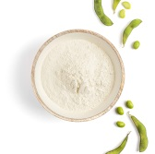
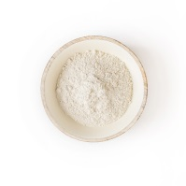
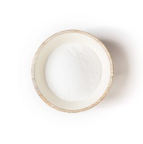

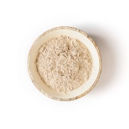
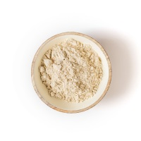
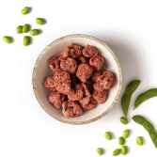
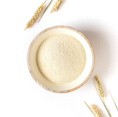
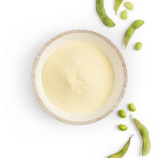
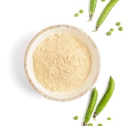
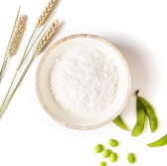
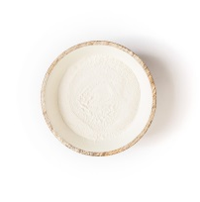
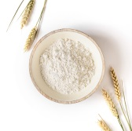

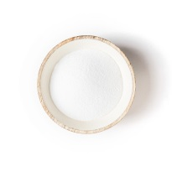
Ассортимент пищевых ингредиентов
Текстурированная мука
Мука
Улучшители
теста
соевая, пшеничная, гороховая, комбинированная
соевая, пшеничная, гороховая, комбинированная
КПД, улучшающие слоеное и пельменное тесто
Текстурированные концентраты
Животные
белки
Вкусоароматические
смеси
соевые, гороховые
говяжьи и свиные альбумины, говяжьи коллагеновые белки, КПД, композиции белков
ароматизаторы, идентичные натуральным
Волокнистые текстураты
Предаст
Эмульгаторы-стабилизаторы
соевые, пшеничные, комбинированные
мельчайший слой пшеничной панировки
Сухое
соевое молоко
Растительные белковые концентраты
Пищевые
растительные
волокна
нативные и физико-механические гороховые
пшеничные, соевые и комбинированные
Камеди и
каррагинаны
Крахмал
Панировка
Фосфаты
классифицированный пшеничный
экструзионные пшеничные и кукурузные

Slide 10


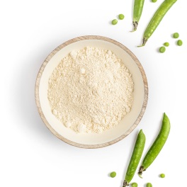
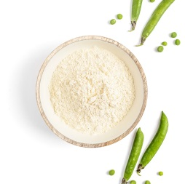

Ассортимент кормовых ингредиентов
Белковые байпас концентраты
Биологически активные добавки
соевые белковые байпас концентраты с содержанием белка 50-75%
продукт глубокой переработки сои, источник нередуцирующих сахаров, низкомолекулярных белков, минеральных веществ, произведенный по запатентованной инновационной «зеленой» технологии Партнер-М, обладающий высокой подтвержденной эффективностью в отраслях сельского хозяйства.
Универсальные белковые концентраты
Энерго-протеиновые
концентраты
сбалансированные по транзитным углеводам и протеинам энергетические концентраты
гороховые концентраты белка с высокой биологической ценностью
Мука соевая обезжиренная
концентрированная форма соевого белка, производимая из российских не-ГМО соевых бобов путем специальной термомеханической обработки, инактивирующей антипитательные факторы и повышающей биологическую ценность муки

Slide 11
БЛАГОДАРИМ ЗА ВНИМАНИЕ!
www.partnermk.ru
+7 (499) 270 01 65
+7 (48431) 31382
moscow.office@partnermk.ru
mal.office@partnermk.ru

